Slide 1


Бюджет на 2018 год
Внутригородское муниципальное образование Санкт-Петербурга муниципальный округ Васильевский
Для граждан

Slide 2
Оглавление
Возврат
Введение 3
Основные характеристики муниципального образования 5
Основные показатели социально-экономического развития 8
Основные задачи и приоритеты бюджетной политики 9
Основные характеристики бюджета 16
Доходы бюджета 18
Расходы бюджета 20
Уровень долговой нагрузки 23
Межбюджетные отношения 24
Информация о рейтингах 25
Глоссарий 26
Контактная информация 29
Далее

Slide 3
Оглавление
Введение
Возврат
Граждане и бюджетный процесс
Далее
Граждане, как налогоплательщики, должны быть уверены в том, что их налогоотчисления используются с максимальной эффективностью. Передаваемые ими в распоряжение государства средства должны приносить конкретные результаты в виде муниципальных услуг, как для общества в целом, так и для каждой семьи, для каждого человека в частности.
Публичные слушания – форма участия населения в осуществлении местного самоуправления. Слушания с привлечением граждан проводятся с целью выявления мнения населения по проекту бюджета муниципального образования на очередной финансовый год и плановый период, а также – по отчетности о расходовании средств за истекший период времени.
«Бюджет для граждан» познакомит Вас с основными положениями бюджета муниципального образования МО Васильевский на 2018-2020 годы

Slide 4

Оглавление
Введение
Возврат
Участие граждан в бюджетном процессе
Далее
Как
НАЛОГОПЛАТЕЛЬЩИК:
помогает формировать
Доходную часть Бюджета
Как
ГРАЖДАНИН:
публичные слушания
по Проекту Бюджета
Как
ПОЛУЧАТЕЛЬ БЛАГ:
потребляет результаты
реализации программ
Расходной части Бюджета
БЮДЖЕТ
Как
ГРАЖДАНИН:
публичные слушания
по Отчету исполнения
Бюджета

Slide 5
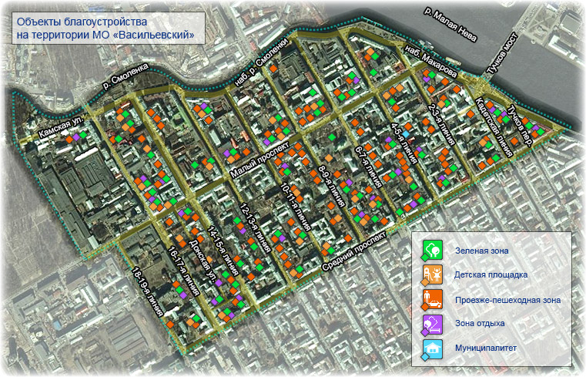
Оглавление
Основные характеристики
муниципального образования МО Васильевский
Возврат
Далее

Slide 6

Оглавление
Основные характеристики
муниципального образования МО Васильевский
Возврат
Далее
Общие сведения на текущий период
Внутригородское муниципальное образование МО Васильевский расположено в Василеостровском районе Санкт-Петербурга, города федерального значения
Общая площадь земель округа – 241,000 га.
Численность население округа – 32 899 чел.
Дети до 17 лет – 4 612 чел.
Количество жилых домов – 270 ед.
Площадь зеленых насаждений – 2,285 га.

Slide 7
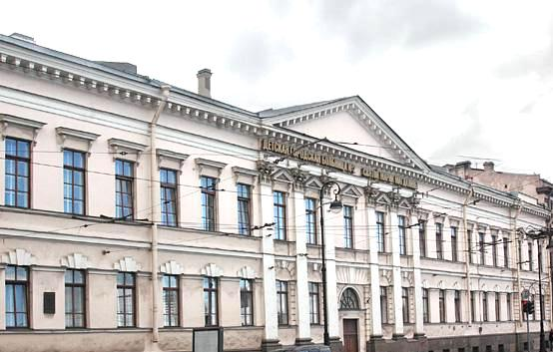
Оглавление
Основные характеристики
муниципального образования МО Васильевский
Возврат
Далее
Общие сведения на текущий период (продолжение)
Детские дошкольные учреждения – 5 ед.
Общеобразовательные школы и лицеи – 4 ед.
Спортивные сооружения – 28 ед.
Организации здравоохранения – 8 ед.
Предприятия общественного питания – 78 ед.
Организации бытового обслуживания – 99 ед.
Продуктовых магазина – 82 ед.
Непродовольственных магазинов – 127 ед.
Банно-прачечных объектов – 5 ед.

Slide 8
Оглавление
Основные показатели социально-экономического развития
за 2015-2017 годы, на текущий 2018 год и 2019-2020 годы
Возврат
Далее
Таблица показателей (в рублях на человека)
Показатели | Истекший период |  |  | Текущий 2018 | Плановый период
 | 2015 | 2016 | 2017 |  | 2019 | 2020
Доходы бюджета муниципального образования | 1 849,91 | 2 191,40 | 1 966,14 | 2 141,02 | 2 267,34 | 2 429,24
Расходы бюджета муниципального образования, в том числе: | 1 769,20 | 2 031,10 | 2 193,53 | 2 321,09 | 2 399,15 | 2 429,24
Расходы на общегосударственные вопросы | 425,72 | 558,89 | 539,93 | 528,28 | 569,18 | 512,36
Расходы на национальную безопасность | 2,81 | 3,05 | 2,64 | 3,25 | 3,42 | 3,59
Расходы на национальную экономику | 4,77 | 13,90 | 15,77 | 19,17 | 20,02 | 20,81
Расходы на жилищно-коммунальное хозяйство | 785,45 | 830,80 | 966,39 | 1 030,99 | 1 036,43 | 1 086,26
Расходы на образование | 20,69 | 24,71 | 25,77 | 30,89 | 32,07 | 33,31
Расходы на культуру и кинематографию | 222,23 | 281,47 | 272,90 | 310,43 | 323,05 | 336,28
Расходы на социальную политику | 263,03 | 266,58 | 322,73 | 334,87 | 350,88 | 371,60
Расходы на физическую культуру и спорт | 13,74 | 15,36 | 19,21 | 20,17 | 21,19 | 22,25
Расходы на средства массовой информации | 30,77 | 36,34 | 28,20 | 43,04 | 42,91 | 42,78

Slide 9
Оглавление
Основные задачи и приоритеты бюджетной политики
МО Васильевский на 2018 год
Возврат
Основные задачи бюджетной политики
Далее
1. Повышение эффективности оказания муниципальных услуг;
2. Совершенствование нормативно-правового регулирования бюджетного процесса;
3. Повышение эффективности финансовых взаимоотношений с бюджетами Санкт-Петербурга;
4. Повышение качества ведомственных целевых программ и расширение их использования в бюджетном планировании.
Приоритеты бюджетной политики
1. Благоустройство территории муниципального округа;
2. Улучшение качества жизни граждан, проживающих на территории муниципального округа;
3. Эффективное исполнение социально-значимых ведомственных целевых программ;
4. Выполнение отдельных государственных полномочий по опеке и попечительству, а также по составлению протоколов об административных правонарушениях.

Slide 10
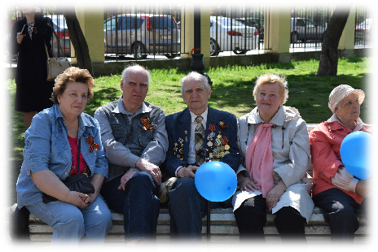
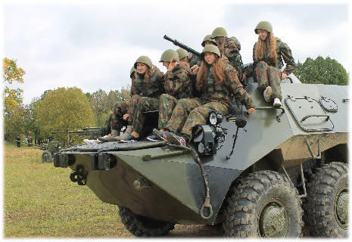
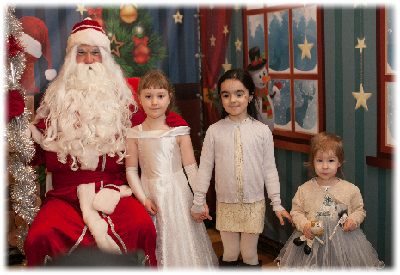
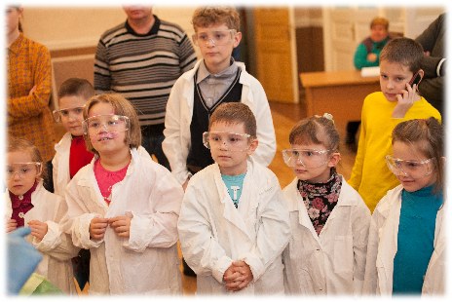
Оглавление
Основные задачи и приоритеты бюджетной политики
МО Васильевский на текущий 2018 год
Возврат
Далее

Slide 11
Оглавление
Основные задачи и приоритеты бюджетной политики
МО Васильевский на текущий 2018 год
Возврат
Структура затрат на ведомственные целевые программы
Далее
Средства массовой информации
Физкультурно-оздоровительные мероприятия
Организация досуговых мероприятий
Участие в городских праздничных мероприятий
Профилактика межнациональных конфликтов
Охрана здоровья граждан от табачного дыма
Профилактика наркомании
Профилактика терроризма и экстремизма
Профилактика правонарушений
Профилактика дорожно-транспортного травматизма
Военно-патриотическое воспитание
Охрана окружающей среды
Профессиональное образование
Благоустройство
Развитие малого бизнеса
Трудоустройство несовершеннолетних
Общественные работы
Обучение действиям в чрезвычайных ситуациях
Защита прав потребителей

Slide 12
Оглавление
Основные задачи и приоритеты бюджетной политики
МО Васильевский на текущий 2018 год
Возврат
Ведомственные целевые программы
Далее
N | Наименование статей | Код | Сумма
1 | Формирование архивных фондов органов местного самоуправления, муниципальных предприятий и учреждений | 01 13 | 100,5
2 | Осуществление защиты прав потребителей. | 01 13 | 40,0
3 | Проведение подготовки и обучения неработающего населения способам защиты и действиям в чрезвычайных ситуациях, а также способам защиты от опасностей, возникающих при ведении военных действий или вследствие этих действий | 03 09 | 106,9
4 | Участие в организации и финансировании проведение оплачиваемых общественных работ | 04 01 | 87,0
5 | Участие в организации и финансировании временного трудоустройства несовершеннолетних в возрасте от 14 до 18 лет в свободное от учебы время, безработных граждан, испытывающих трудности в поиске работы, безработных граждан в возрасте от 18 до 20 лет из числа выпускников образовательных учреждений начального и среднего профессионального образования, ищущих работу впервые | 04 01 | 447,6
6 | Содействие развитию малого бизнеса на территории муниципального образования | 04 12 | 96,0
7 | Благоустройство, в том числе: | 05 03 | 27 347,2
7.1 | Текущий ремонт придомовых территорий и дворовых территорий, включая проезды и въезды, пешеходные дорожки | 05 03 | 5 229,3

Slide 13
Оглавление
Основные задачи и приоритеты бюджетной политики
МО Васильевский на текущий 2018 год
Возврат
Ведомственные целевые программы (продолжение)
Далее
N | Наименование статей | Код | Сумма
7.2 | Установка, содержание и ремонт ограждений газонов | 05 03 | 5 500,6
7.3 | Установка и содержание малых архитектурных форм, уличной мебели и хозяйственно-бытового оборудования, необходимого для благоустройства территории муниципального образования | 05 03 | 179,3
7.4 | Оборудование контейнерных площадок на дворовых территориях | 05 03 | 1 022,5
7.5 | Участие в обеспечении чистоты и порядка на территории муниципального образования, включая уборку территорий, водных акваторий, тупиков и проездов, не включенных в адресные программы, утвержденные исполнительными органами государственной власти Санкт-Петербурга | 05 03 | 67,4
7.6 | Озеленение территорий зеленых насаждений общего пользования местного значения | 05 03 | 10 709,6
7.7 | Проведение санитарных рубок, удаление аварийных, больных деревьев и кустарников в отношении зеленных насаждений общего пользования местного значения | 05 03 | 431,1
7.8 | Создание зон отдыха, в том числе обустройство, содержание и уборка территорий детских площадок | 05 03 | 4 207,4
8 | Организация профессионального образования и дополнительного профессионального образования выборных должностных лиц местного самоуправления, членов выборных органов местного самоуправления, депутатов муниципальных советов муниципальных образований, муниципальных служащих и работников муниципальных учреждений | 07 05 | 200,0

Slide 14
Оглавление
Основные задачи и приоритеты бюджетной политики
МО Васильевский на текущий 2018 год
Возврат
Ведомственные целевые программы (продолжение)
Далее
N | Наименование статей | Код | Сумма
9 | Участие в мероприятиях по охране окружающей среды в границах муниципального образования, за исключением организаций и осуществления мероприятий по экологическому контролю | 07 09 | 106,0
10 | Проведение работ по военно-патриотическому воспитанию граждан, участие в работе призывной комиссии на территории муниципального образования | 07 09 | 200,9
11 | Участие в реализации мер по профилактике дорожно- транспортного травматизма на территории муниципального образования | 07 09 | 155,6
12 | Участие в деятельности по профилактике правонарушений в Санкт-Петербурге в формах, установленных законодательством Санкт-Петербурга | 07 09 | 72,4
13 | Участие в профилактике терроризма и экстремизма, а также в минимизации и (или) ликвидации последствий проявления терроризма и экстремизма на территории муниципального образования | 07 09 | 78,0
14 | Участие в установленном порядке в мероприятиях по профилактике незаконного потребления наркотических средств и психотропных веществ, наркомании в Санкт-Петербурге | 07 09 | 114,4
15 | Участие в реализации мероприятий по охране здоровья граждан от воздействия окружающего табачного дыма и последствий потребления табака на территории муниципального образования | 07 09 | 30,0

Slide 15
Оглавление
Основные задачи и приоритеты бюджетной политики
МО Васильевский на текущий 2018 год
Возврат
Ведомственные целевые программы (окончание)
Далее
N | Наименование статей | Код | Сумма
16 | Участие в создании условий для реализации мер, направленных на укрепление межнационального и межконфессионального согласия, сохранения и развития языков и культуры народов Российской Федерации, проживающих на территории муниципального образования, социально и культурную адаптацию мигрантов, профилактику межнациональных (межэтнических)конфликтов | 07 09 | 59,0
17 | Организация местных и участие в организации и проведении городских праздничных и иных зрелищных мероприятий | 08 01 | 8 282,3
18 | Организация и проведению досуговых мероприятий для жителей муниципального образования | 08 01 | 1 931,0
19 | Обеспечение условий для развития на территории муниципального образования физической культуры и массового спорта, организация и проведение официальных физкультурных мероприятий, физкультурно-оздоровительных мероприятий и спортивных мероприятий муниципального образования | 11 02 | 663,6
20 | Учреждение печатного средства массовой информации для опубликования муниципальных правовых актов, обсуждения проектов муниципальных правовых актов по вопросам местного значения, доведения до сведения жителей муниципального образования официальной информации о социально-экономическом и культурном раз-витии муниципального образования, о развитии его общественной инфраструктуры и иной официальной информации | 12 02 | 1 416,0
 | ИТОГО по программам |  | 41 534,4

Slide 16
Оглавление
Основные характеристики бюджета МО Васильевский
за 2015-2017 годы, на текущий 2018 год и период 2019-2020 годов
Возврат
Далее
Динамика изменения доходов и расходов

Slide 17
Оглавление
Основные характеристики бюджета МО Васильевский
за 2015-2017 годы, на текущий 2018 год и период 2019-2020 годов
Возврат
Таблица показателей (тыс. руб.)
Далее
Наименование показателей | Истекший период |  |  | Текущий 2018 год | Плановый период
 | 2015 год | 2016 год | 2017 год |  | 2019 год | 2020 год
1. Доходы бюджета в т.ч.: | 61 232,1 | 70 343,9 | 64 686,0 | 70 439,6 | 74 822,1 | 80 407,8
Налоговые | 50 837,6 | 57 888,0 | 50 206,1 | 55 069,7 | 58 979,6 | 63 757,0
Неналоговые | 2 258,9 | 2 760,1 | 2 828,2 | 3 210,8 | 3 114,5 | 3 144,7
Безвозмездные перечисления (субвенции) | 8 135,6 | 9 695,8 | 11 651,7 | 12 159,1 | 12 728,0 | 13 506,1
2. Расходы бюджета | 58 560,6 | 65 198,3 | 72 167,2 | 76 364,0 | 79 171,8 | 80 407,8
3. Дефицит (профицит) бюджета* | 2 671,5 | 5 145,6 | -7 481,2 | -5 924,4 | -4 349,7 | 0,0
4. Нормативы отчислений от налоговых доходов в бюджет округа в т.ч.:
Единый налог, взимаемый в связи с применением упрощенной системы налогообложения | 10 | 10 | 10 | 10 | 10 | 10
Единый налог на вмененный доход для отдельных видов деятельности | 45 | 45 | 100 | 100 | 100 | 100
Налог, взымаемый в связи с применением патентной системы налогообложения | 45 | 45 | 100 | 100 | 100 | 100
Налог на имущество физических лиц | 100 | 100 | - | - | - | -
5. Верхний предел муниципального долга на 1 января года, следующего за очередным финансовым годом | 0,0 | 0,0 | 0,0 | 0,0 | 0,0 | 0,0
* Дефицит в 2017-19 годах обусловлен снижением дохода, связанный с исключением из налогооблагаемой базы
Налога на имущество физических лиц.

Slide 18
Оглавление
Доходы бюджета
МО Васильевский на 2018 финансовый год
Возврат
Далее
Структура бюджета
Налоги на совокупный доход 78,18%
Безвозмездные поступления 17,26%
Штрафы, санкции, возмещения ущерба 4,30%
Доходы от компенсации затрат 0,26%

Slide 19
Оглавление
Доходы бюджета
МО Васильевский на 2018 финансовый год
Возврат
Далее
Таблица показателей (тыс./руб.)
Наименование | Раздел | Истекший период |  |  | Текущий 2018 | %
 |  | 2015 | 2016 | 2017
Налоговые и неналоговые доходы | 100 | 53 096,5 | 60 648,1 | 53 034,3 | 58 280,5 | 82,74
Налоги на совокупный доход | 105 | 32 812,2 | 35 693,8 | 50 206,1 | 55 069,7 | 78,18
Налоги на имущество | 106 | 18 025,4 | 22 192,2 | 0,0 | 0,0 | 0,00
Задолженность и перерасчеты | 109 | 0,0 | 2,0 | 0,0 | 0,0 | 0,00
Доходы от компенсации затрат | 113 | 206,5 | 8,8 | 156,7 | 184,1 | 0,26
Штрафы, санкции, возмещение ущерба | 116 | 2 032,3 | 2 771,4 | 2 671,5 | 3 026,7 | 4,30
Прочие неналоговые доходы | 117 | 20,1 | -20,1 | 0,0 | 0,0 | 0,00
Безвозмездные поступления (субвенции) | 200 | 8 135,6 | 9 695,8 | 11 651,7 | 12 159,1 | 17,26
Безвозмездные поступления | 202 | 8 135,6 | 9695,8 | 11 651,7 | 12 159,1 | 17,26
Итого: |  | 61 232,1 | 70 343,9 | 64 686,0 | 70 439,6 | 100,00

Slide 20
Оглавление
Расходы бюджета
МО Васильевский на 2018 финансовый год
Возврат
Далее
Структура бюджета
Национальная экономика
0,83%
Жилищно-коммунальное хозяйство
44,42%
Национальная безопасность
0,14%
Общегосударственные вопросы
22,76%
Образование
1,33%
Средства массовой информации
1,85%
Физическая культура
0,87%
Культура, кинематография
13,37%
Социальная политика
14,43%

Slide 21
Оглавление
Расходы бюджета
МО Васильевский на 2018 финансовый год
Возврат
Далее
Таблица показателей (тыс./руб.)
Наименование | Раздел | Истекший период |  |  | Текущий 2018 | %
 |  | 2015 | 2016 | 2017
Общегосударственные вопросы | 0100 | 14 091,2 | 17 940,5 | 17 763,6 | 17 380,3 | 22,76
Национальная безопасность | 0300 | 92,9 | 98,0 | 86,7 | 106,9 | 0,14
Национальная экономика | 0400 | 158,0 | 446,1 | 518,7 | 630,6 | 0,83
Жилищно-коммунальное хозяйство | 0500 | 25 998,5 | 26 668,8 | 31 794,3 | 33 919,7 | 44,42
Образование | 0700 | 684,7 | 793,1 | 847,7 | 1 016,3 | 1,33
Культура, кинематография | 0800 | 7 355,7 | 9 035,2 | 8 978,5 | 10 213,3 | 13,37
Социальная политика | 1000 | 8 706,2 | 8 557,1 | 10 617,8 | 11 017,3 | 14,43
Физическая культура и спорт | 1100 | 454,7 | 493,0 | 632,0 | 663,6 | 0,87
Средства массовой информации | 1200 | 1018,6 | 1 166,5 | 927,9 | 1 416,0 | 1,85
Итого: |  | 58 560,5 | 65 198,3 | 72 167,2 | 76 364,0 | 100,0

Slide 22
Оглавление
Расходы бюджета
МО Васильевский на 2018 финансовый год
Возврат
Динамика расходов
Далее

Slide 23
Оглавление
Уровень долговой нагрузки МО Васильевский
за 2015-2017 годы и текущий 2018 год
Возврат
Далее
Дефицит и профицит бюджета
Показатели | Прошедший период |  |  | Текущий 2018
 | 2015 | 2016 | 2017
Доходы бюджета | 61 232,10 | 70 343,90 | 64 686,00 | 70 439,60
Расходы бюджета | 58 560,60 | 65 198,30 | 72 167,20 | 76 364,00
Дефицит (профицит) бюджета | 2 671,50 | 5 145,60 | -7 481,20 | -5 924,40
Дефицит бюджета покрывается из собственных средств МО Васильевский

Slide 24

Оглавление
Межбюджетные отношения МО Васильевский
за 2015-2017 годы и текущий 2018 год
Возврат
Таблица поступлений
Далее
Наименование показателей | Истекший период |  |  | Текущий 2018 год | %
 | 2015 год | 2016 год | 2017 год
Безвозмездные перечисления (субвенции) из бюджетов Санкт-Петербурга | 8 135,6 | 9 695,8 | 11 651,7 | 12 159,1 | 100,0
Комитет социальной политики СПб | 8 130,1 | 9 689,8 | 11 645,2 | 12 152,2 | 99,95
Администрация Василеостровского района СПб | 5,5 | 6,0 | 6,5 | 6,9 | 0,05

Slide 25

Оглавление
Информация о рейтингах качества управления бюджетным процессом
по степени прозрачности бюджетного процесса за 2016 год
Возврат
Далее
Оценка качества управления БП по Василеостровскому району (в баллах)
Наименование МО | Организация бюджетного процесса | Осуществление бюджетного процесса | Прозрачность бюджетного процесса | Комплексная оценка качества управления БП | Степень качества управления БП
МО № 7 | 7,778 | 7,023 | 6,666 | 70,669 | 2
МО Васильевский | 8,000 | 7,138 | 10,000 | 81,690 | 1
МО Гавань | 8,000 | 7,061 | 8,000 | 75,305 | 2
МО Морской | 9,000 | 4,882 | 8,000 | 66,410 | 2
МО Остров Декабристов | 9,000 | 7,582 | 8,000 | 79,910 | 1

Slide 26
Оглавление
Глоссарий
Бюджета для граждан МО Васильевский на 2017 год
Возврат
бюджет - форма образования и расходования денежных средств, предназначенных для финансового обеспечения задач и функций местного самоуправления;
Далее
доходы бюджета - поступающие в бюджет денежные средства, за исключением средств, являющихся источниками финансирования дефицита бюджета;
расходы бюджета - выплачиваемые из бюджета денежные средства, за исключением средств, являющихся источниками финансирования дефицита бюджета;
дефицит бюджета - превышение расходов бюджета над его доходами;
профицит бюджета - превышение доходов бюджета над его расходами;
бюджетные ассигнования - предельные объемы денежных средств, предусмотренных в соответствующем финансовом году для исполнения бюджетных обязательств;

Slide 27
Оглавление
Глоссарий
Бюджета для граждан МО Васильевский на 2017 год
Возврат
ведомственная целевая программа – утвержденный, либо выделяемый в аналитических целях, комплекс мероприятий (направлений расходования бюджетных средств), направленных на решение конкретной тактической задачи муниципального образования.
Далее
бюджетные обязательства - расходные обязательства, подлежащие исполнению в соответствующем финансовом году;
межбюджетные трансферты - средства, предоставляемые бюджетом системы Российской Федерации бюджету муниципального образования;
субвенции - межбюджетные трансферты из городского бюджета, предоставляемые в целях финансового обеспечения расходных обязательств муниципальных образований, возникающих при выполнении полномочий Российской Федерации, переданных для осуществления органам местного самоуправления в установленном порядке.
дотации - межбюджетные трансферты, предоставляемые на безвозмездной и безвозвратной основе без установления направлений их использования;

Slide 28
Оглавление
Глоссарий
Бюджета для граждан МО Васильевский на 2017 год
Возврат
муниципальный долг - обязательства, возникающие из муниципальных заимствований, гарантий по обязательствам третьих лиц, другие обязательства в соответствии с видами долговых обязательств, принятые на себя муниципальным образованием;
Далее
бюджетная смета - документ, устанавливающий в соответствии с классификацией расходов бюджетов лимиты бюджетных обязательств казенного учреждения;
текущий финансовый год - год, в котором осуществляется исполнение бюджета, составление и рассмотрение проекта бюджета на очередной финансовый год и плановый период;
очередной финансовый год - год, следующий за текущим финансовым годом;
плановый период - два финансовых года, следующие за очередным финансовым годом;
отчетный финансовый год - год, предшествующий текущему финансовому году.

Slide 29
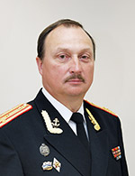
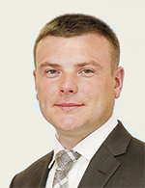
Оглавление
Контактная информация МО Васильевский
Возврат
Руководство:
Далее
Фигурин Игорь Стефанович
Глава внутригородского муниципального образования
Санкт-Петербурга муниципальный округ Васильевский
Иванов Дмитрий Владимирович
Глава местной администрации внутригородского муниципального образования Санкт-Петербурга муниципальный округ Васильевский
Прием избирателей: 1-й и 3-й Четверг с 16:00 до 18:00
Прием граждан: каждый Вторник с 15:00 до 18:00
Телефон/факс: 328-58-31, 323-32-34, 323-32-61
Сайт: https://www.msmov.spb.ru e-mail: mcmo8@mail.ru
Почтовый адрес: 199004, Санкт-Петербург, 4-я линия В.О., д. 45, каб. №2

